Slide 1


Región de la Araucanía

Slide 2








Nuestra Misión
Vigilar que la ciudadanía reciba productos y servicios energéticos en condiciones de seguridad y calidad.
Lo anterior, mediante la fiscalización de la normativa vigente
y resguardando los derechos de las usuarias y los usuarios, así como de todas las entidades que participan en el mercado energético.

Slide 3





CONTINUIDAD DE SUMINISTRO
La reducción de interrupciones que afectan a la comunidad son una constante preocupación de la SEC.
Esto genera acciones de fiscalización a las distribuidoras y transmisoras eléctricas.

Slide 4
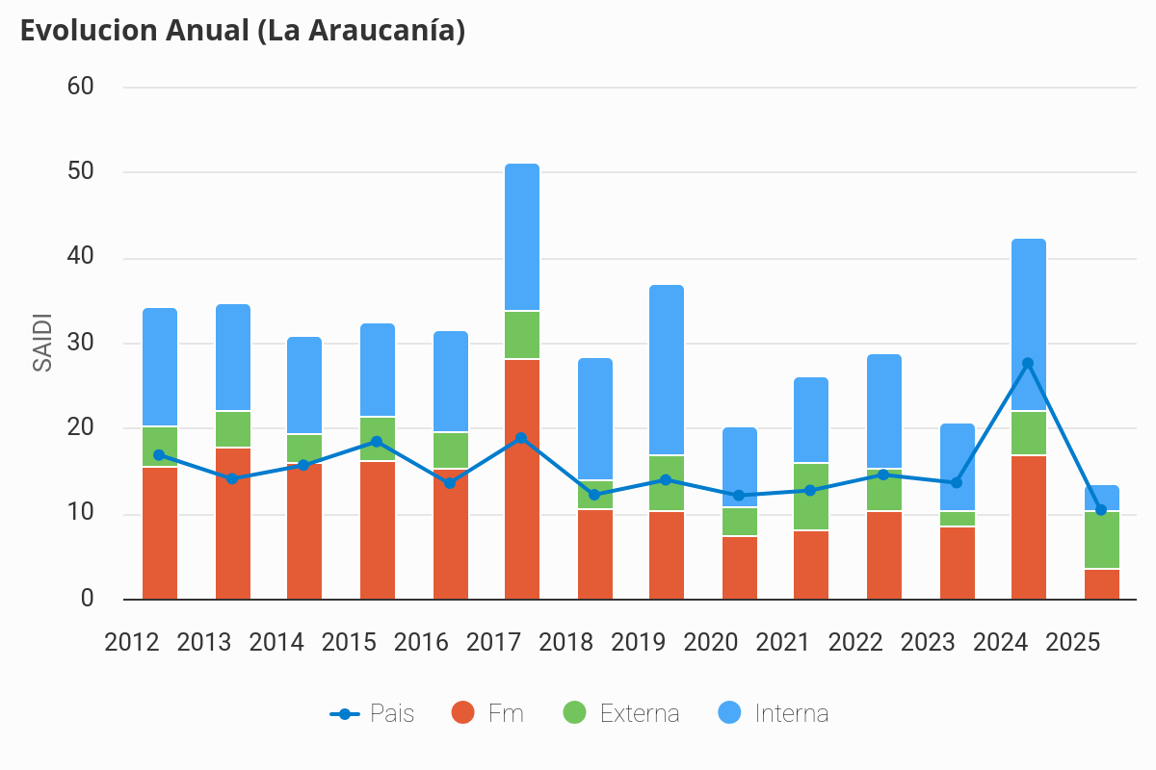

Continuidad de suministro
En 2024, la región alcanzó un promedio total de interrupciones, por cliente conectado (SAIDI) de 42,34 hrs. Siendo impactado fuertemente por el mes de agosto en el cual se vio afectada la región a un evento climático de grandes proporciones que solo ese mes significo 21.16 hrs.,
El indicador SAIDI agrupa tres tipos de fallas:
Externas (ubicadas en el segmento de la Transmisión);
Internas (de responsabilidad de la distribuidora); y
Fallas de Fuerza Mayor, calificadas por la SEC en base a los probatorios presentados por las distribuidoras.
Araucania País
Internas: 20,25 h 16,863 h
Externas: 4,71 h 2,985 h
F. Mayor: 16,72 h 7.751 h
TOTAL: 42,34 hrs 27,6 hrs

Slide 5
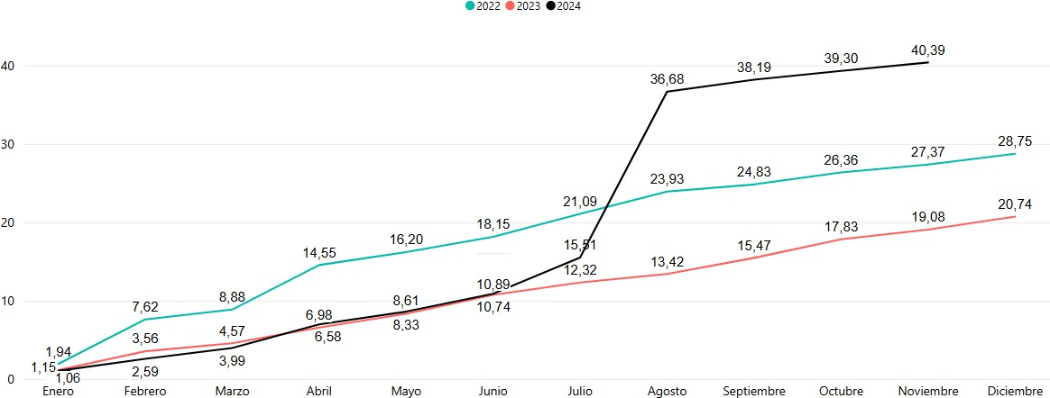
Continuidad de suministro
La evolución del indicador SAIDI, muestra como el indicador regional se vio afectado con el evento climático de Agosto 2024.

Slide 6
Continuidad de suministro
Para continuar mejorando los indicadores de Calidad de Servicio en la región, en 2024 se instruyeron Planes de Acción a las distribuidoras y transmisoras de la región. Con el objetivo de reducir las interrupciones que afectan a las comunidades.
Lo anterior para abordar, los indicadores Globales (SAIDI y SAIFI), que miden tiempo y frecuencia promedio de interrupciones, así como los indicadores individuales (TIC y FIC), que miden los tiempos y frecuencias individuales de interrupciones por cliente.
Plan de Acción | Cantidad Actividades | Costo
Alerta Temprana | 12 | $403.521.688
Actividades. Normativas | 1 | $ 117.412.870
Plan Invierno | 124 | $ 3.673.322.796
Altas Temperaturas | 91 | $ 2.049.935.056
Plan Específico | 163 | $ 1.383.990.763
Mantención | 477 | $8.843.809.128
Inversión | 88 | $4.685.497.156
Gastos | 39 | $ 8.570.231.715
Calidad de Producto | 200 | $97.749.987
Total | 1195 | $29.825.471.159
Los Planes de Acción incluyeron actividades sobre las 32 comunas de la región de la Araucanía, para mejorar la continuidad y calidad de servicio.

Slide 7





DECLARACIÓN DE INSTALACIONES ELÉCTRICAS
La Ley Eléctrica señala que todas las instalaciones deben ser ejecutadas por instaladores eléctricos autorizados, y que deben ser comunicadas a la SEC, previo a su conexión o puesta en servicio.
Los trámites mas frecuentes son: TE1 para instalaciones de consumo, TE2 para alumbrado público y TE4 para instalaciones de generación domiciliaria..

Slide 8
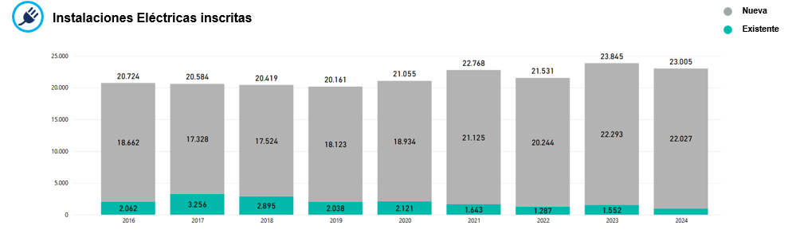
Instalaciones Eléctricas Declaradas
En 2024, se declararon 23.005 instalaciones eléctricas, de las cuales 22.027 corresponden a instalaciones nuevas.

Slide 9
COMPENSACIONES
Las empresas que exceden los rangos de interrupciones, por causas de tipo interna, dentro de un año móvil de 12 meses, deben pagar compensaciones a los usuarios. Las que se reflejan en descuento en boletas.

Slide 10
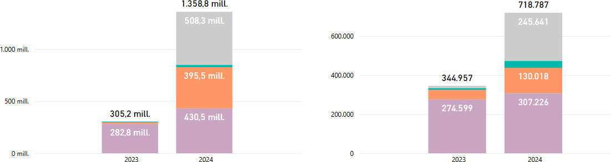


Compensaciones
En La Araucanía, las empresas eléctricas pagaron $1.358.800.000 en compensaciones, a un total de 718.787 boletas de clientes durante 2024. Lo que representa un importante aumento respecto de los montos pagados en 2023. El total compensado incluye:
Compensaciones voluntarias, por $508,300 millones, pagadas a 245.641 clientes afectados principalmente por los temporales de agosto de 2024;
Compensaciones Instruidas por la SEC, por 395,500 millones, pagadas a 130.018 clientes, en el marco de procesos administrativos a transmisoras y distribuidoras.
Y compensaciones automáticas por 430,500 millones, pagadas en 307.226 clientes, por exceder indicadores de interrupciones de las distribuidoras.
Y compensaciones Recalificadas por el monto de 24,500 millones, pagadas a 35.902 clientes.
Monto de Compensaciones al Periodo Cantidad de Compensaciones al Periodo
Automática
Instruida
Recalificada
Voluntaria

Slide 11
EMERGENCIAS Y SEGURIDAD EN INSTALACIONES DE GAS
Son aquellas que las empresas informan y pueden ser catalogadas como incidentes o accidentes, dependiendo si existe afectación a las personas o bienes.
Las instalaciones interiores de gas nuevas deben ser certificadas e inspeccionas, para verificar su condición de seguridad.

Slide 12
Indicador de Emergencia por Tipo de Gas
Con el objetivo de que las empresas de gas desarrollen sus operaciones de almacenamiento, transporte y distribución de gas en forma segura, controlando el riesgo de manera tal que no constituyan peligro para las personas o las cosas, y lograr una reducción en la cantidad de emergencias de gas ocurridas en la región de la Araucanía, durante el año 2024, se instruyó planes de acción a las empresas, y se realizó seguimiento mediante reuniones y fiscalización indirecta, con el fin de reducir las emergencias en instalaciones de su propiedad.
Se realizo un monitoreo permanente al modelo de mantenimiento, y de cada actividad contenida en sus planes, (registros, cantidad de patrullajes, pruebas de hermeticidad ejecutadas, porcentaje de cumplimiento según lo comprometido, registros fotográficos del antes y después del estado de sus instalaciones).
Granel

Slide 13
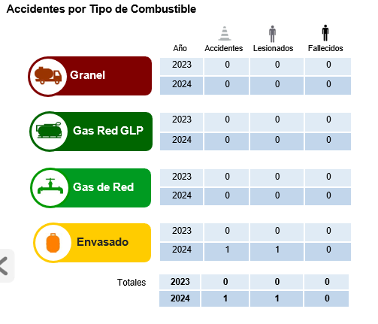
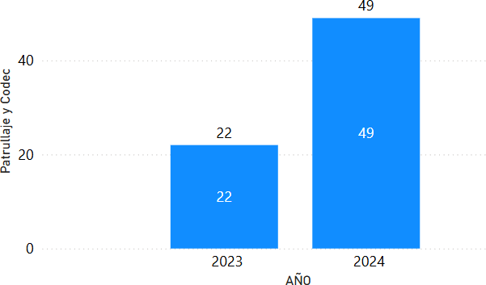




Indicador de Emergencia por Tipo de Gas
Accidentes por Tipo de Combustible
Acciones Preventivas
CODEC y Patrullajes al Periodo
Granel
2023 | 0 | 0 | 0
2024 | 0 | 0 | 0
2023 | 0 | 0 | 0
2024 | 0 | 0 | 0
2023 | 0 | 0 | 0
2024 | 0 | 0 | 0
2023 | 0 | 0 | 0
2024 | 1 | 1 | 0
Granel
Gas Red GLP
Gas de Red
Envasado

Slide 14
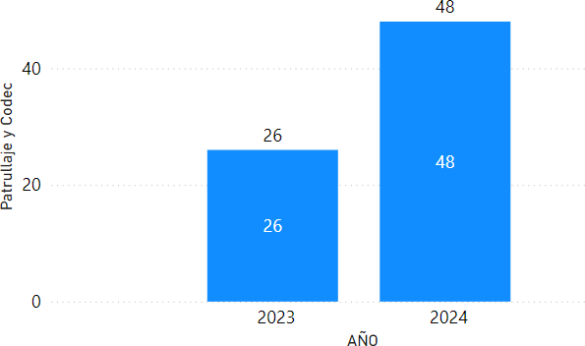


Indicador de Emergencia por Tipo de Gas
Codec y Patrullajes Año Completo
CODEC: defectos críticos detectados por los organismos de certificación de instalaciones interiores de gas que conllevan un corte del suministro de gas.
Granel
PATRULLAJE: defectos detectados por las empresas de suministro de gas en conformidad de su gestión de mantención de las instalaciones de su responsabilidad.

Slide 15
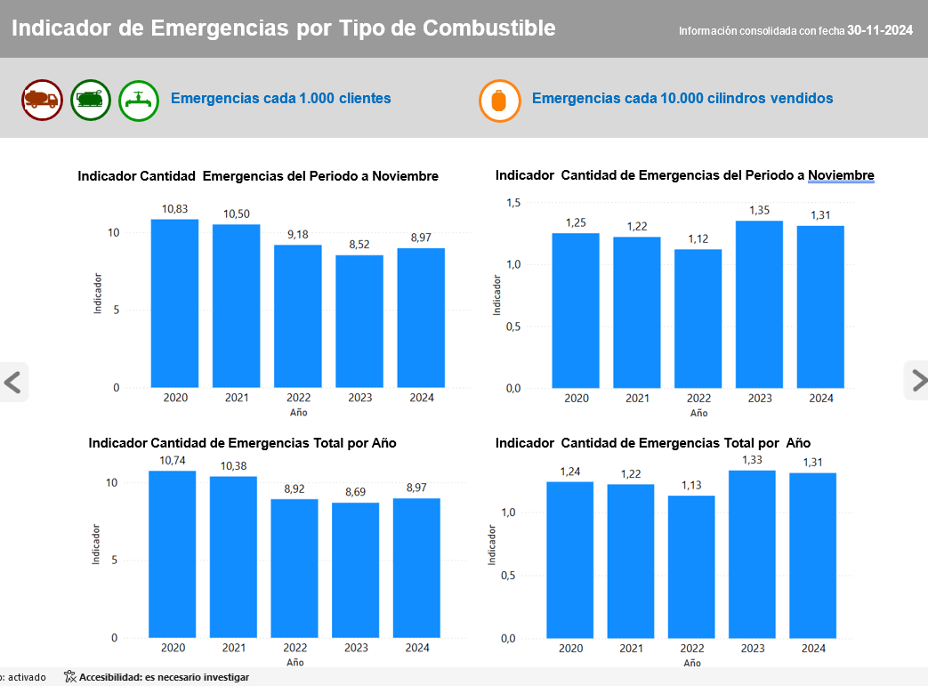

Slide 16
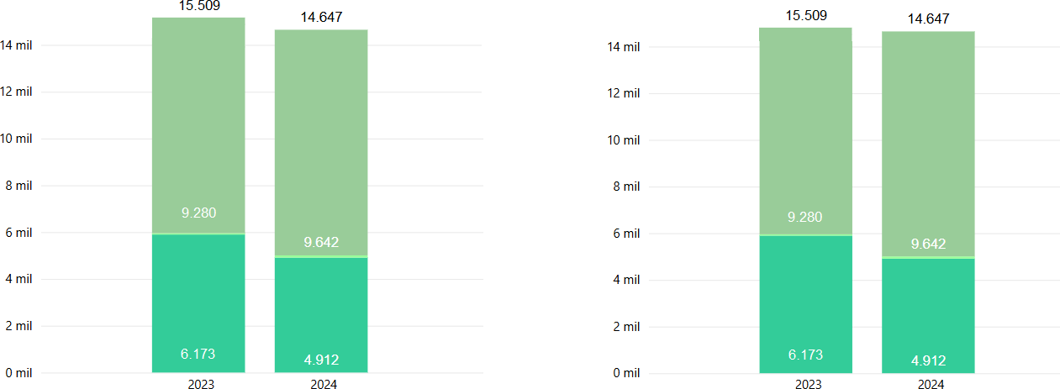
Certificación e Inspección de Instalaciones de Gas
Inspección Periódica: Es la revisión de las condiciones de seguridad de las instalaciones interiores de gas en uso.
Conversión: Es la revisión de las condiciones de seguridad de una instalación de gas, que es abastecida con un tipo de gas, es adaptada o modificada para abastecerla con otro tipo de gas.
Certificación: Es la revisión de las condiciones de seguridad de las instalaciones interiores de gas nuevas o modificadas.
Instalaciones de Gas por año Instalaciones de Gas del Período
Granel

Slide 17

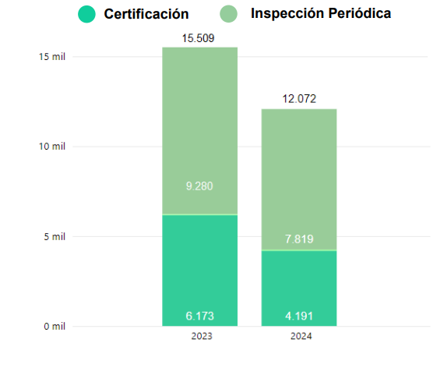
Certificación e Inspección Periódica de instalaciones de gas.
Un eje central de la Agenda de Seguridad en materia de gas, lo constituye la certificación e inspección periódica de las instalaciones de gas.
La inspección periódica es la revisión de las instalaciones de gas con artefactos en funcionamiento. Ejecutada por Entidades Certificadoras Autorizadas.

Slide 18
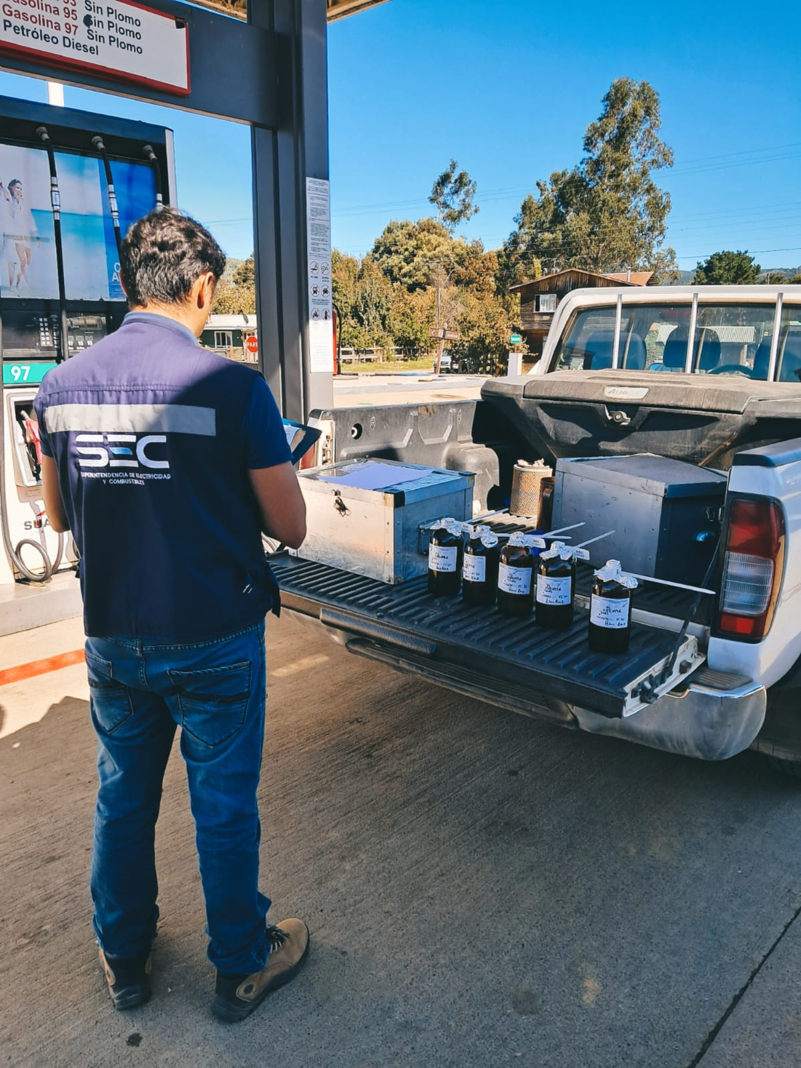
FISCALIZACIÓN ÁREA
DE COMBUSTIBLES

Slide 19
Fiscalización de combustibles.
Durante 2024, para cumplir con la implementación, seguimiento y evaluación del plan de trabajo nacional para monitorear la calidad del combustible líquido distribuido y expendido a los usuarios, asimismo inspeccionar la seguridad de las instalaciones de almacenamiento y expendio, se realizaron 151 acciones y 145 inspecciones, que involucran el plan nacional, más iniciativas regionales que están posicionando a la región como referente en la modalidad de monitoreo de cumplimiento normativo DS 160 a través de un formato digital, adicionalmente en cuanto a las instalaciones de carácter industrial, se realiza un proyecto que es único en Chile que registra la totalidad de este tipo de instalaciones en la región y se está llevando a cabo el empadronamiento de su registro e inscripción en su totalidad.
ÁREA FISCALIZACIÓN | ACCIONES | ORDINARIO | INSTRUYE | FCC | R. EXENTA
Plan Nacional | 17 | 0 | 6 | 4 | 7
Plan de Acción Regional | 7 | 4 | 3 | 0 | 0
Programa Interno | 81 | 12 | 11 | 25 | 33
Denuncias/Reclamos | 21 | 5 | 10 | 3 | 3
Res. N.º 11.898 Exenta, de 2022 (Control Permanente Calidad CL) | 21 | 4 | 1 | 12 | 4
OTROS | 4 | 3 | 1 | 0 | 0
TOTAL | 151 | 28 | 32 | 44 | 47
TIPO DE INSPECCIÓN | CANTIDAD TT
TÉCNICO TERRENO | 47
TÉCNICO DOCUMENTAL | 98
TOTAL | 145

Slide 20
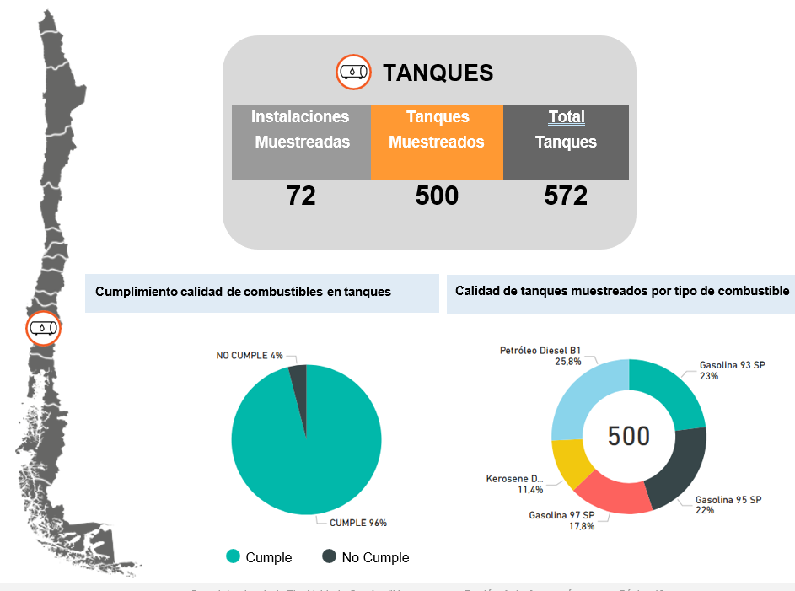
Fiscalización de calidad combustibles.
A nivel regional, en 2024 se muestreó la calidad de los combustibles en 500 tanques, de 72 instalaciones, según Resolución Exenta 11.898 de 2022, que establece un sistema de muestreo aleatorio sobre el universo de estanques de instalaciones de expendio de combustibles de la región .

Slide 21

SANCIONES
Las sanciones son el pago de una multa como castigo por haber cometido una infracción que implica un incumplimiento a la normativa vigente.

Slide 22
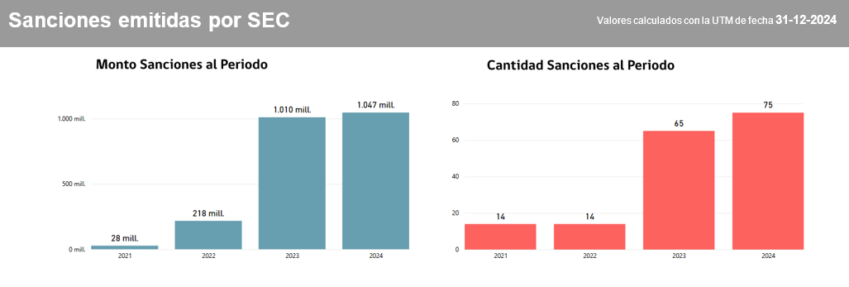
Sanciones
En 2024 se completaron 75 procedimientos administrativos. Aplicando sanciones por un total de $ 1,047 millones, por infracciones registradas en el ámbito eléctrico, de gas, combustibles y en fiscalizaciones de comercio.
A esto se suman las sanciones emitidas desde el nivel central, relacionadas con la región del la Araucanía.
Ante infracciones e incumplimientos a la normativa vigente, la Superintendencia de Electricidad y Combustibles tiene la potestad legal de aplicar multas y sanciones. Las que tienen por objeto el cambio de la conducta de parte de los distintos actores del mercado.

Slide 23
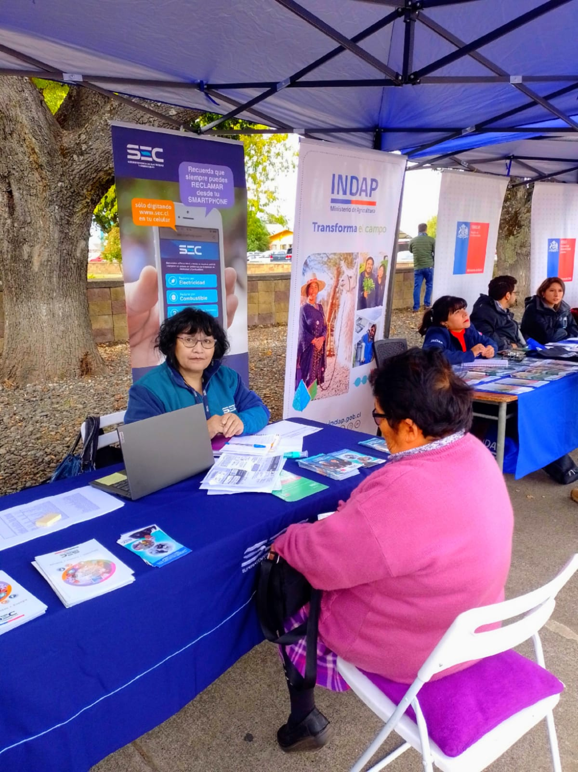
ATENCIÓN CIUDADANA

Slide 24
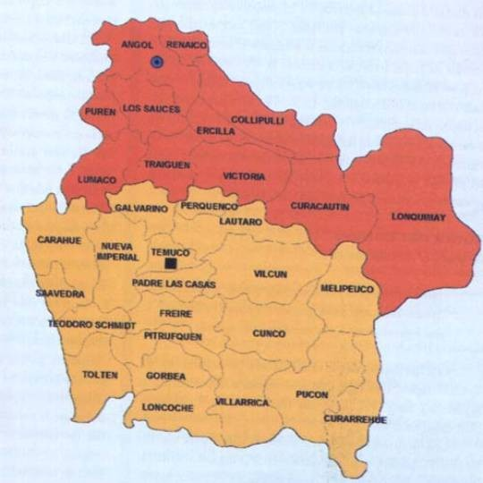
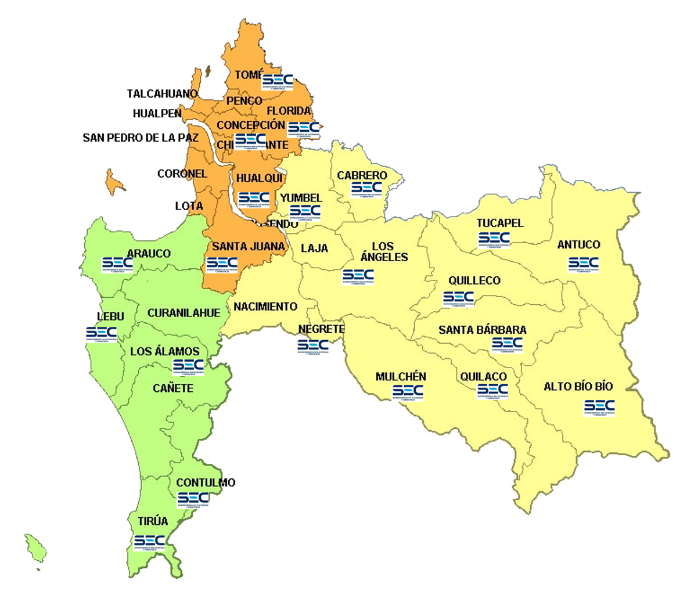

Nuestros canales de Atención Ciudadana:
Call Center: 600 6000 732
2 2712 7000
Web SEC: www.sec.cl
Whatsapp: +56 990 000 236
Apps Mobile: www.sec.cl
Facebook: Superintendencia SEC
Twitter: @SEC_cl
Instagram: @sec_chile
Linkedin: Superintendencia de
Electricidad y Combustibles - SEC
Al término de 2024, SEC Araucania tiene convenios de atención ciudadana con 15 Municipios.

Slide 25
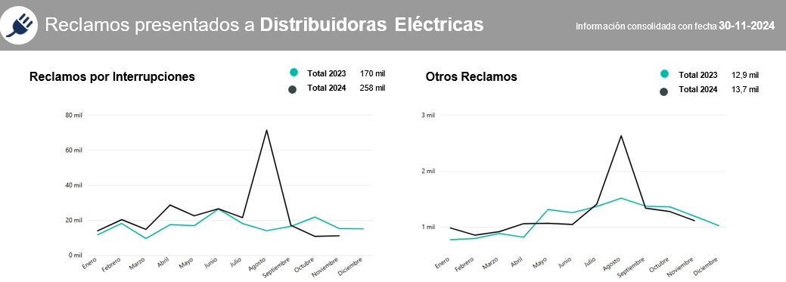
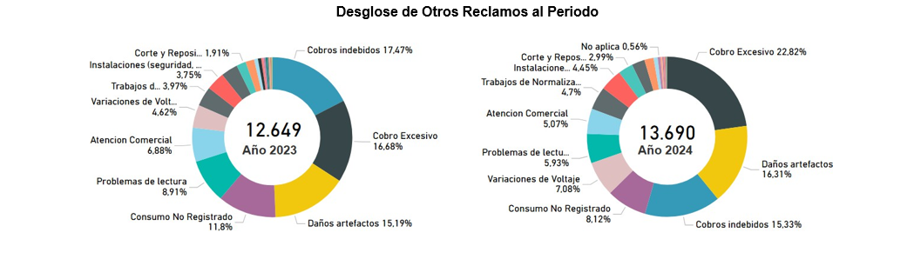
Atención Ciudadana:
En 2024, las empresas eléctricas de la Araucania recibieron unos 258 mil reclamos por interrupciones de suministro, y más 13,700 reclamos por otras causas, (principalmente asociadas a cobros excesivos), a través de sus distintos canales de atención.
Las empresas tienen la obligación de dar una primera respuesta a los reclamos de sus clientes en un plazo máximo de 30 días.
En caso de desacuerdo el afectado puede recurrir a la SEC.

Slide 26
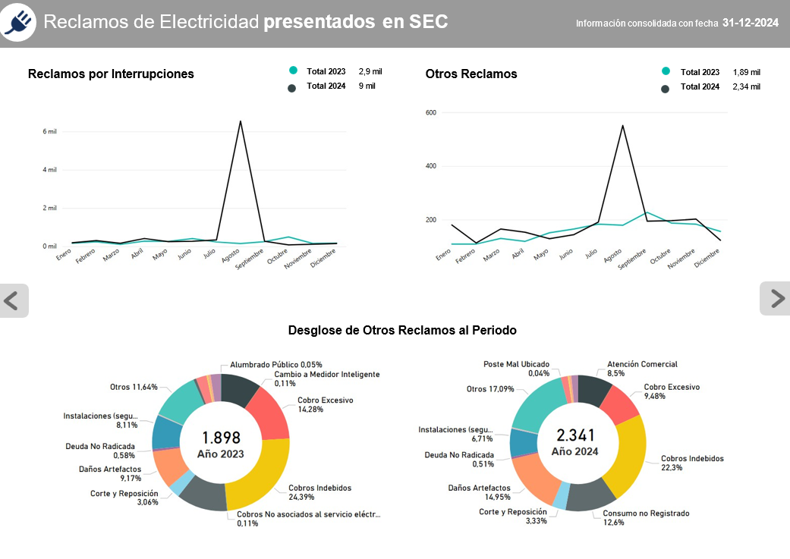
Reclamos industria eléctrica:
Los reclamos por interrupciones en 2024, que ingresaron a la SEC, fueron 9.000, aumentando en un 310% respecto de 2023, fuertemente asociadas al temporal de agosto 2024.
En el item de “otras causas”, en 2024 la SEC recibió 2.340 reclamos, representando un aumento de un 123.8%, respecto de 2023, principalmente vinculados a cobros indebidos.
.

Slide 27
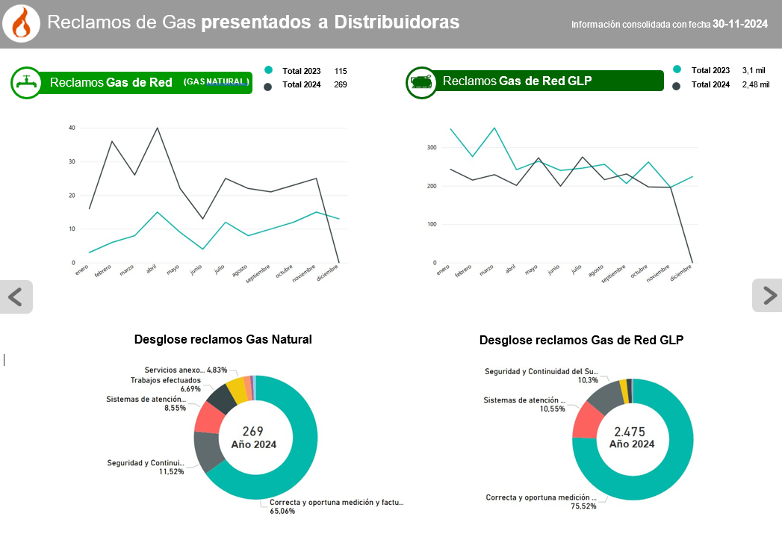
Reclamos industria del Gas:
Para el caso del Gas de Red aumento de 115 en 2023 a 269 en 2024.
Y en el caso de Gas de Red GLP disminuyo de 3,100 en 2023 a 2,480 en 2024

Slide 28
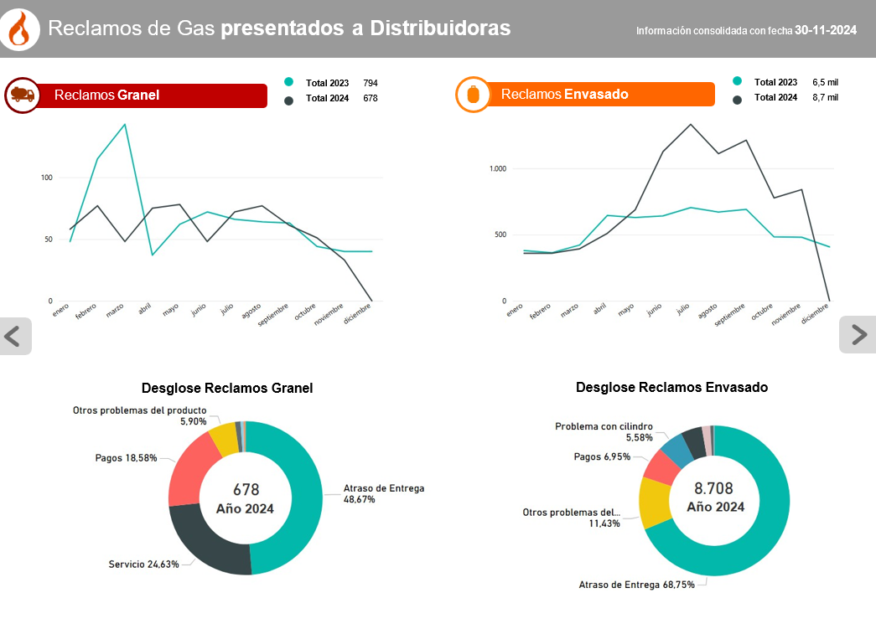
Reclamos industria del Gas:
Para el caso del Gas Granel disminuyo de 794 en 2023 a 678 en 2024.
Y en el caso de envasado aumento de 6,500 en 2023 a 8,700 en 2024

Slide 29
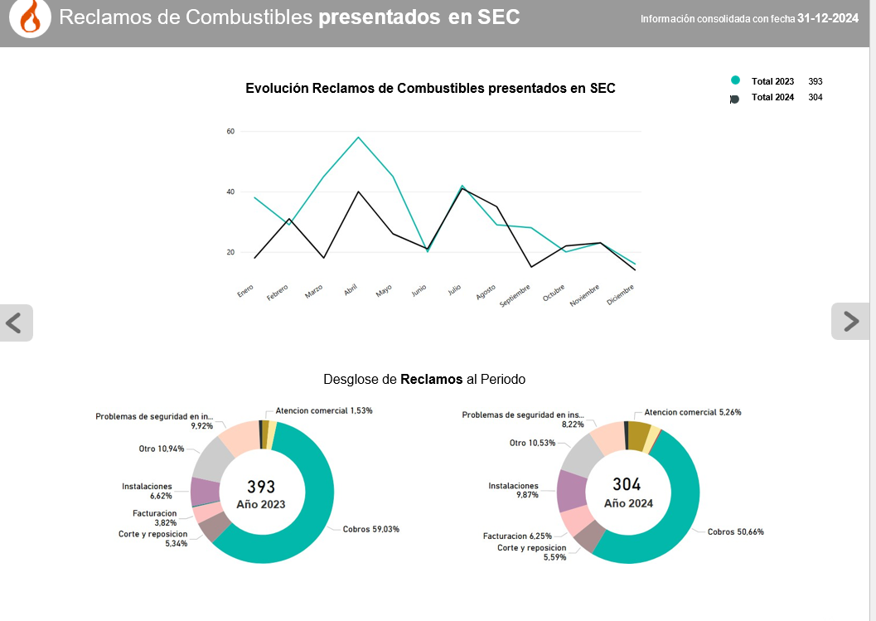
Reclamos industria del Combustibles:
Los reclamos disminuyeron de 393 en 2023 a 304 en 2024.

Slide 30
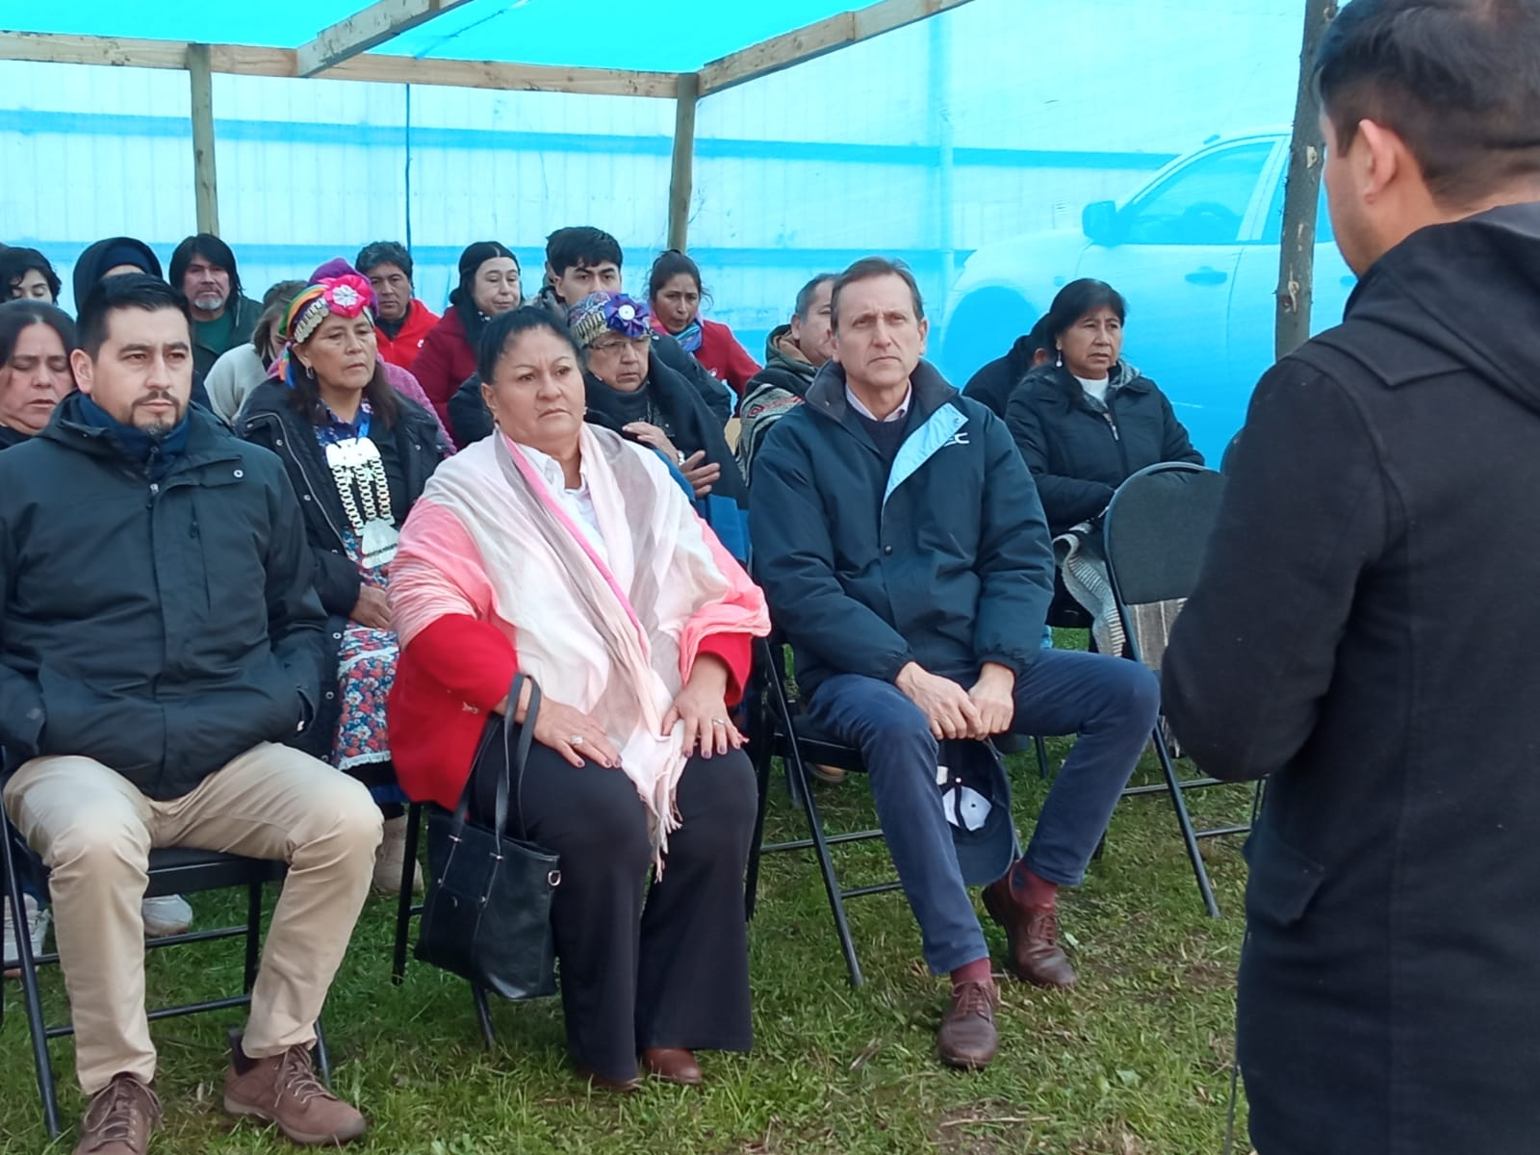
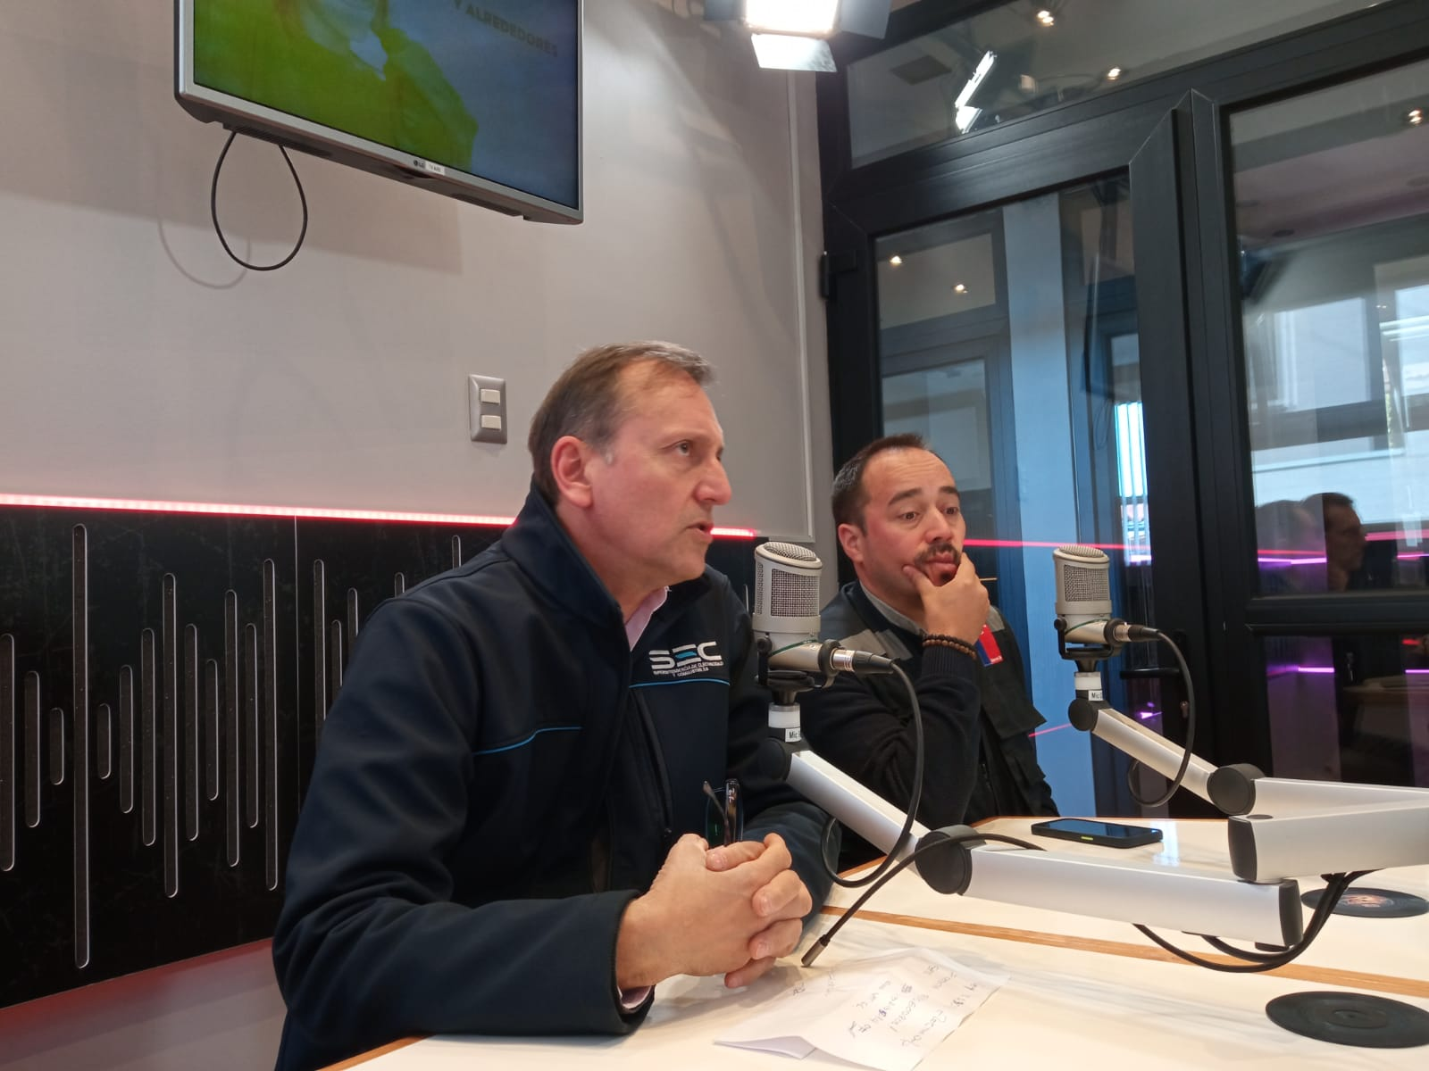
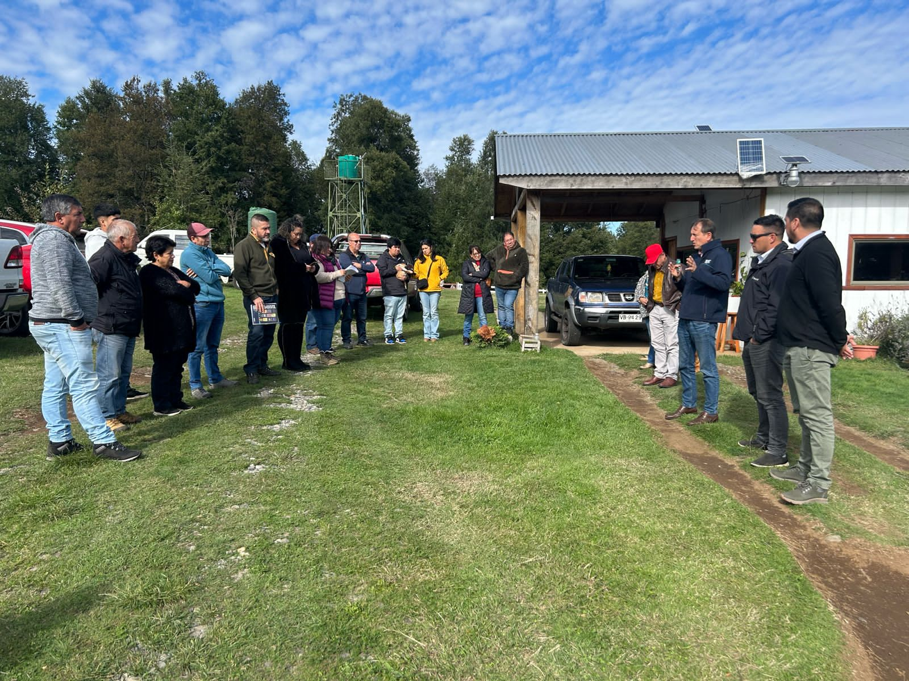
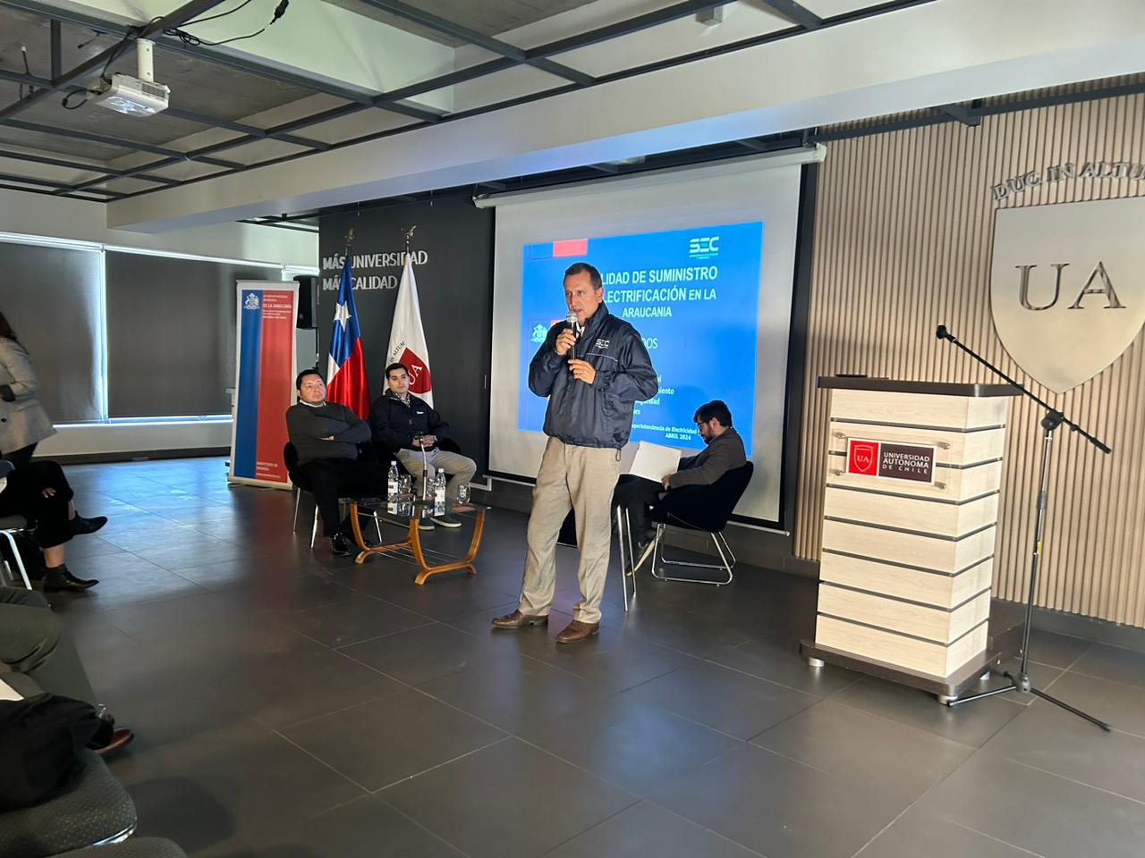
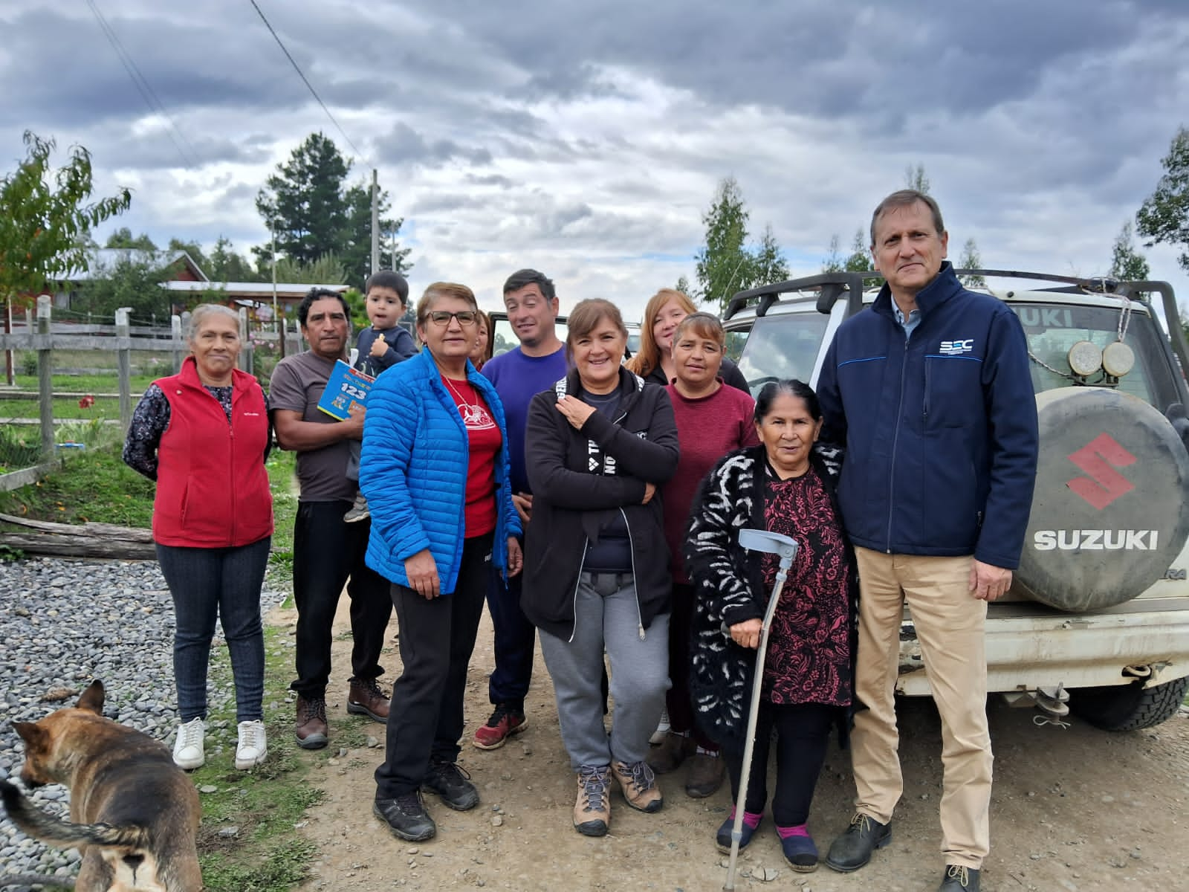
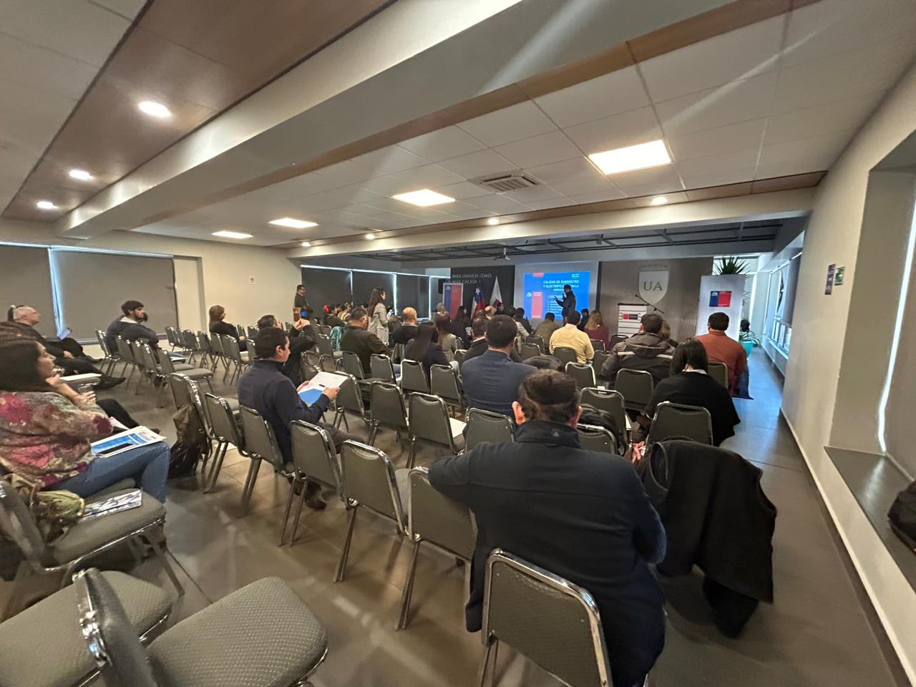
Actividades de Difusión
En 2024 SEC Araucania realizó un total de 28 acciones de difusión e información a la comunidad, incluyendo su participación en charlas, reuniones con comunidades, capacitaciones, gobierno en terreno y acciones de prensa regional sobre materias de seguridad, calidad y continuidad de servicio.

